Slide 1
Budżet UE 2021-2027
Propozycje Komisji Europejskiej w zakresie polityki spójności po 2020 roku
Julia Majewska, Komisja Europejska
Dyrekcja Generalna ds. Polityki Regionalnej i Miejskiej
#PolitykaSpójności #funduszeUE
#EUinmyRegion

Slide 2


„Dziś proponujemy politykę spójności dla wszystkich regionów, która nie pozostawia nikogo w tyle.
Zapewniliśmy, że jest bardziej elastyczna, aby dostosować ją
do nowych priorytetów i lepiej chronić naszych obywateli.
Uprościliśmy również przepisy, co przyniesie korzyści wszystkim,
od małych firm i przedsiębiorców,
po szkoły i szpitale, które będą miały łatwiejszy dostęp do funduszy”
Corina Creţu, komisarz ds. Polityki Regionalnej
29 maja 2018 r.
#EUBudget
Notes:
Źródło: notatka prasowa

Slide 3
  Budżet i zasady przydziału

Slide 4
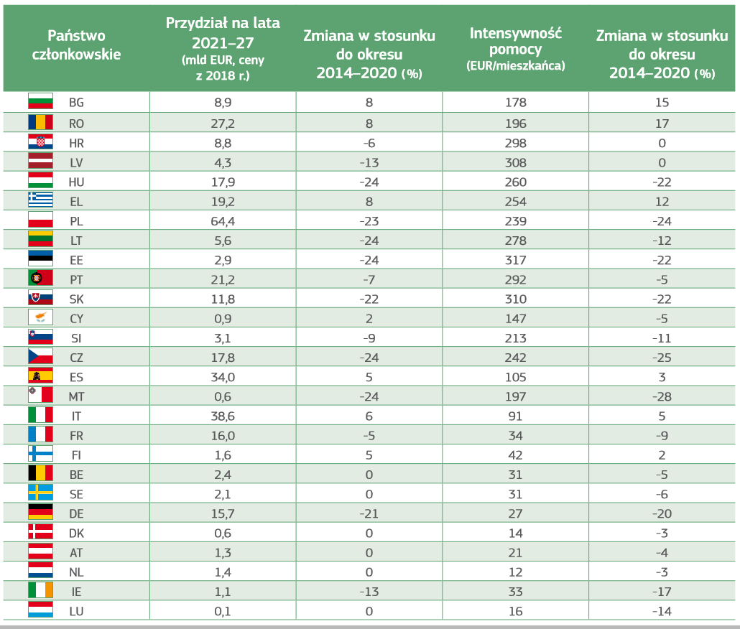
Alokacje według państw członkowskich
Polska

Slide 5
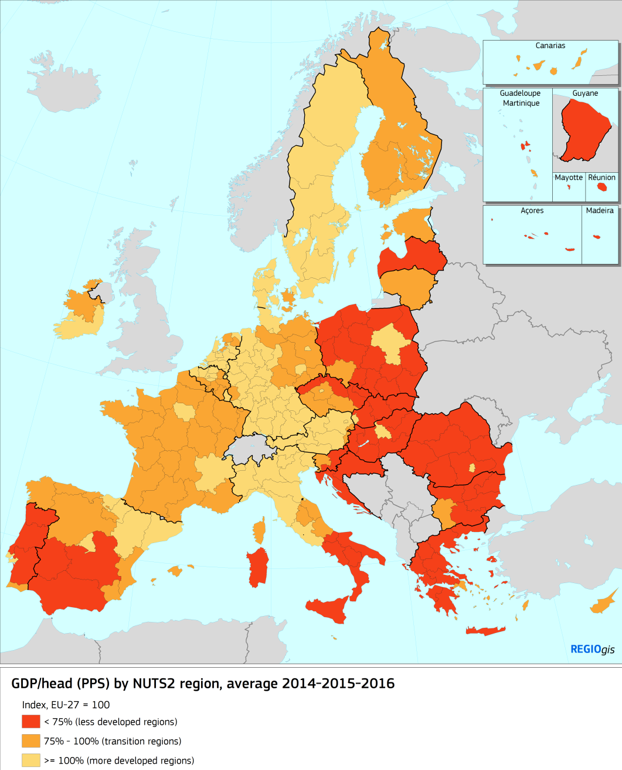
Nowa regionalna mapa kwalifikowalności
Limit wkładu UE
70% | Regiony słabiej rozwinięte Fundusz Spójności Interreg
55% | Regiony w okresie przejściowym
40% | Regiony lepiej rozwinięte

Slide 6
  Usprawnienie polityki

Slide 7
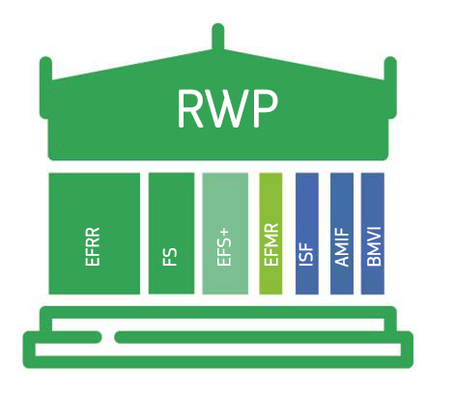
7 funduszy, 1 rozporządzenie
1 zbiór przepisów w formie rozporządzenia w sprawie wspólnych przepisów (RWP).
1 rozporządzenie dla EFRR i FS
EFS+ w oddzielnym rozporządzeniu
AMIF (Fundusz Azylowy, Migracyjny i bezpieczeństwa),
ISF (fundusz bezpieczeństwa)
BMVI (zarządzanie granicami i instrument wizowy)

Slide 8
Zakres funduszy
  Europejski Fundusz Rozwoju Regionalnego (EFRR):
  inwestycje w infrastrukturę;
  inwestycje w dostęp do usług;
  wydajne inwestycje w MŚP;
  sprzęt, oprogramowanie i wartości niematerialne;
  informacja, komunikacja, badania, tworzenie sieci, współpraca, wymiana doświadczeń i działań z udziałem klastrów i PT
  Fundusz Spójności:
  inwestycje w środowisko, zrównoważony rozwój i energię z korzyściami dla środowiska;
  Inwestycje w sieć TEN-T i PT

Slide 9
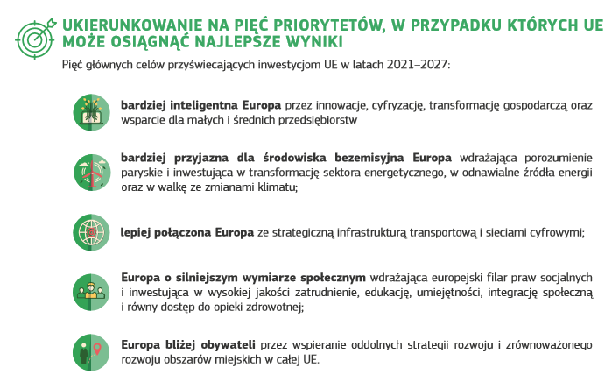
Cele polityki

Slide 10


KONCENTRACJA TEMATYCZNA EFRR i FS
Koncentracja inwestycji w rozwój regionalny na celach 1 i 2
Kluczowe obszary na rzecz wzrostu gospodarczego i zatrudnienia
6% budżetu na rozwój obszarów miejskich
Kraj z: | minimalna wartość % celu polityki CP1 („Inteligentna Europa”) | minimalna wartość % celu polityki CP2 („Ekologiczna, niskoemisyjna Europa”)
DNB < 75% | 35% | 30%
DNB 75–100% | 45% | 30%
DNB > 100% | 60% | CP1 + CP2 min. 85%
Notes:
Od 65% do 85% środków z EFRR i Funduszu Spójności zostanie przydzielonych na te priorytety, zależnie od względnej zamożności państw członkowskich.
Utrzymanie wydatków w kluczowych obszarach na rzecz wzrostu gospodarczego i zatrudnienia . Lwia część środków z EFRR przeznaczona jest właśnie na te dwa kluczowe cele. Od 65 % (w najmniej rozwiniętych regionach) do 85 % (w najbardziej rozwiniętych regionach) środków powędruje na projekty przyczyniające się do tego, by Europa stała się bardziej inteligentnym i ekologicznym miejscem.
Koncentracja tematyczna będzie teraz obliczana na szczeblu krajowym, co zapewni państwom członkowskim większą elastyczność i możliwości wyboru na szczeblu regionalnym. Koncentracja tematyczna EFRR uwzględnia poziomy rozwoju i wymogi ESF+ w zakresie koncentracji tematycznej w obszarach objętych odpowiednimi zaleceniami dla poszczególnych krajów; w odniesieniu do młodzieży i kwestii trudności materialnych są dostosowane do potrzeb państw członkowskich.
Nowy dedykowany cel szczegółowy (w ramach CP 5) na rzecz
zintegrowanego rozwoju obszarów miejskich
6% środków EFRR przeznacza się na rozwój obszarów miejskich (art. 9 rozporządzenia w sprawie EFRR-FS)

Slide 11
  Uproszczenia i elastyczność

Slide 12

Ułatwienia dla beneficjentów i IZ
Podręcznik 80 podstawowych uproszczeń administracyjnych
Elastyczne programowanie na 2021-2025. Przydział środków finansowych na lata 2026 i 2027 (programowanie „5+2”)
Ponowne wprowadzenie reguły n+2 i obniżenie poziomu finansowania wstępnego w celu szybszego wdrażania i uruchamiania programów
Brak dużych projektów, zamiast tego „operacje o znaczeniu strategicznym” nadzorowane przez komitet monitorujący
Odrębne i jaśniejsze zasady dotyczące trwałości projektów

Slide 13
Ułatwienia dla beneficjentów – prostsze zarządzanie i kontrola
Co obejmuje?
Bardziej proporcjonalny system dla programów o niskim poziomie błędu: poleganie na systemach krajowych, brak kontroli systemów, próba kontrolna na maksymalnie 30 operacji
Projekty EFRR i FS o wartości poniżej 400 tys. EUR kwalifikowalnych kosztów będą audytowane tylko jeden raz przed ich zakończeniem. Pozostałe projekty będą audytowane tylko raz na rok obrachunkowy.
Czego nie obejmuje?
Instytucja certyfikująca zostanie zastąpiona funkcją księgową, która nie będzie powielać kontroli (mniejsza liczba poziomów kontroli)
Administracyjna weryfikacja 100% wniosków o płatność.
(po roku 2020: próba oparta
na ryzyku)

Slide 14
Ułatwienia dla beneficjentów – kwalifikowalność i rozliczenia wydatków
VAT kwalifikowalny dla operacji o całkowitym koszcie poniżej 5 mln EUR. We wszystkich innych przypadkach podatek VAT nie jest kwalifikowalny.
Rozszerzona możliwość korzystania z uproszczonych form kosztów i finansowania niezwiązanego z kosztami
Obowiązkowe stosowanie uproszczonych form kosztów dla operacji o całkowitym koszcie do 200 000 EUR
Dodatkowa gotowa metoda obliczania bezpośrednich kosztów personelu (stawka ryczałtowa w wysokości do 7% kwalifikowalnych kosztów bezpośrednich)
Brak szczegółowych zasad w zakresie operacji generujących dochód (obowiązują zasady dotyczące pomocy państwa)
Elastyczność w reagowaniu na klęski żywiołowe

Slide 15
Uproszczenie dla instrumentów finansowych
Uproszczone i bardziej przyjazne dla użytkownika ramy:
  Zintegrowane zasady dotyczące dotacji i instrumentów finansowych
  (=> łatwiejsze do opanowania reguły, łatwiejsze łączenie instrumentów)
  Uściślone zasady kwalifikowalności i uproszczone zasady dotyczące kosztów i opłat administracyjnych
  Brak oddzielnego systemu raportowania
Możliwość wdrożenia IF (w wysokości do max. 5% każdego funduszu) przez nowy instrument „InvestEU”.

Slide 16
  Obszary wsparcia w sektorze środowiska

Slide 17
Cel 2: Ekologiczna, niskoemisyjna Europa
„dzięki promowaniu czystej i sprawiedliwej transformacji energetyki, zielonych
i niebieskich inwestycji, gospodarki o obiegu zamkniętym, przystosowania się do zmiany klimatu oraz zapobiegania ryzyku i zarządzania ryzykiem”, poprzez:
(i) promowanie środków na rzecz efektywności energetycznej;
(ii) promowanie odnawialnych źródeł energii;
(iii) rozwój inteligentnych systemów i sieci energetycznych oraz
systemów magazynowania na szczeblu lokalnym;
(iv) wspieranie działań w zakresie dostosowania do zmiany
klimatu, zapobiegania ryzyku i odporności na klęski żywiołowe;
(v) wspieranie zrównoważonej gospodarki wodnej;
(vi) wspieranie przechodzenia na gospodarkę o obiegu
zamkniętym;
(vii) sprzyjanie bioróżnorodności i rozwojowi zielonej infrastruktury
w środowisku miejskim oraz zmniejszanie zanieczyszczenia.

Slide 18
Brak wsparcia z EFRR/Funduszu Spójności
  likwidacja/budowa elektrowni jądrowych;
  inwestycje mające na celu redukcję emisji gazów cieplarnianych w ramach dyrektywy ETS;
  tytoń i produkty tytoniowe;
  przedsiębiorstwa znajdujące się w trudnej sytuacji;
  infrastruktura portów lotniczych, z wyjątkiem regionów najbardziej oddalonych;
  unieszkodliwianie odpadów na składowiskach;
  instalacje do przetwarzania resztek odpadów;
  produkcja, przetwarzanie, dystrybucja itp. paliw kopalnych,
  infrastruktura szerokopasmowa na obszarach z co najmniej dwiema sieciami szerokopasmowymi o równoważnej kategorii
  tabor kolejowy do użytku w transporcie kolejowym
    Nadal jest to możliwe, jeśli służy obowiązkowi świadczenia usług objętemu zamówieniami publicznymi; lub
    Jeżeli dotyczy nowego uczestnika w transporcie kolejowym na liniach całkowicie otwartych dla konkurencji
Notes:
Example layout with three columns

Slide 19
  Warunki dostępności w sektorze środowiska

Slide 20

Content: (Annexes III and IV)
Fewer: from 35 + 20 4 horizontal + 16 thematic
Clearer: fulfilment criteria detailed in the annexes (no guidance)
Focused: improvement of effectiveness of spending
Effectiveness: (Article 11)
No more action plans, condition must be fulfilled throughout the programming period
If not fulfilled, then expenditure linked to specific objective cannot be included in payment applications (unless it contributes to fulfilment of the condition)
Warunki podstawowe
Cel: poprawa efektywności wydatków
Mniej warunków: 20 (4 horyzontalne + 16 tematycznych)
Bardziej przejrzyste i łatwiejsze do zmierzenia
Bezpośrednio stosowane bez obowiązkowych planów działania
Monitorowanie spełnienia przez cały okres realizacji

Slide 21
Warunki dostępności
Objęte obszary:
_{Horyzontalne:}
  Zamówienia publiczne, pomoc państwa, karta praw podstawowych UE, Konwencja o prawach osób niepełnosprawnych
_{Tematyczne:}
  Strategie inteligentnej specjalizacji
  Ramy polityczne na rzecz efektywności energetycznej, energii odnawialnej
  Krajowe plany dotyczące wody i ścieków, gospodarki odpadami, priorytetowe ramy działania na rzecz ochrony przyrody
  Krajowy/regionalny plan zapewnienia łączności szerokopasmowej
  _{Plan transportowy}
  Ramy polityczne: aktywny rynek pracy, równość płci, włączenie społeczne i ograniczanie ubóstwa itd.

Slide 22
Warunki dostępności w sektorze środowiska – GOSPODARKA WODNA (cel 2.5.)
Warunek: Zaktualizowane plany koniecznych inwestycji w sektorze wodnym i ściekowym
Kryteria wypełnienia warunku:
Krajowy plan inwestycji, który obejmuje:
Ocenę obecnego stanu wdrożenia dyrektywy dotyczącej oczyszczania ścieków komunalnych (91/271/EWG) i dyrektywy w sprawie wody pitnej (98/83/WE)
Określenie i planowanie inwestycji publicznych, szacunki finansowe
Oszacowanie inwestycji niezbędnych do odnowienia istniejącej infrastruktury oczyszczania ścieków i zaopatrzenia w wodę, w tym sieci, w zależności od ich wieku i planów amortyzacji
Wskazanie potencjalnych źródeł finansowania ze środków publicznych, jeżeli są potrzebne w celu uzupełnienia opłat od użytkowników

Slide 23
Warunki dostępności w sektorze środowiska – ODPADY (2.6.)
Warunek: Zaktualizowane planowanie w sektorze planowania odpadami
Kryteria wypełnienia warunku:
Plany gospodarki odpadami zgodnie z dyrektywa 2008/98/WE (art. 28), zawierające:
Analizę bieżącej sytuacji w zakresie gospodarki odpadami na danym obszarze geograficznym
Ocenę istniejących systemów zbierania odpadów oraz środków służących poprawie jego funkcjonowania oraz potrzeby stworzenia nowych systemów
Ocenę luki inwestycyjnej uzasadniającą potrzebę inwestycji infrastrukturalnych, informacje o źródłach pokrycia kosztów operacyjnych i kosztów utrzymania
Informacje dotyczące kryteriów lokalizacji oraz wydolności przyszłych instalacji do unieszkodliwiania odpadów

Slide 24
Warunki dostępności w sektorze środowiska – BIOROZNORODNOSC (2.7.)
Warunek: Priorytetowe Ramy Działań na rzecz koniecznych działań ochronnych współfinansowanych z funduszy unijnych
Kryteria wypełnienia warunku:
Priorytetowe ramy działań zgodnie z dyrektywa 92/43/EWG obejmują:
Wszystkie elementy wymagane we wzorze dla priorytetowych ram działań na lata 2021–2027 uzgodnione przez Komisję i państwa członkowskie.
Określenie środków priorytetowych i oszacowanie potrzeb finansowych.

Slide 25
  Harmonogram

Slide 26
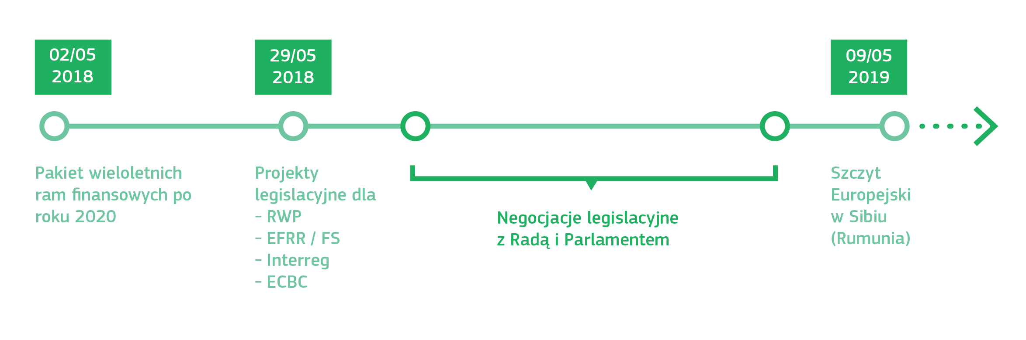
Oś czasu
Wiecej informacji
http://ec.europa.eu/regional_policy/pl/2021_2027/

Slide 27
Dziękuję za uwagę
Facebook: EURegioPoland
Twitter: @RegioPoland
#PolitykaSpójności #funduszeUE
#EUinmyRegion

